Slide 1

„EGY CSÓNAKBAN EVEZÜNK”
MESTERPEDAGÓGUSOK III. SONKÁDI SZABADEGYETEME
„Azokból a kövekből, melyek utunkba gördülnek, egy kis ügyességgel lépcsőt építhetünk”
(Széchenyi István)
Burus Siklódi Botond
elnök, RMPSZ

Slide 2
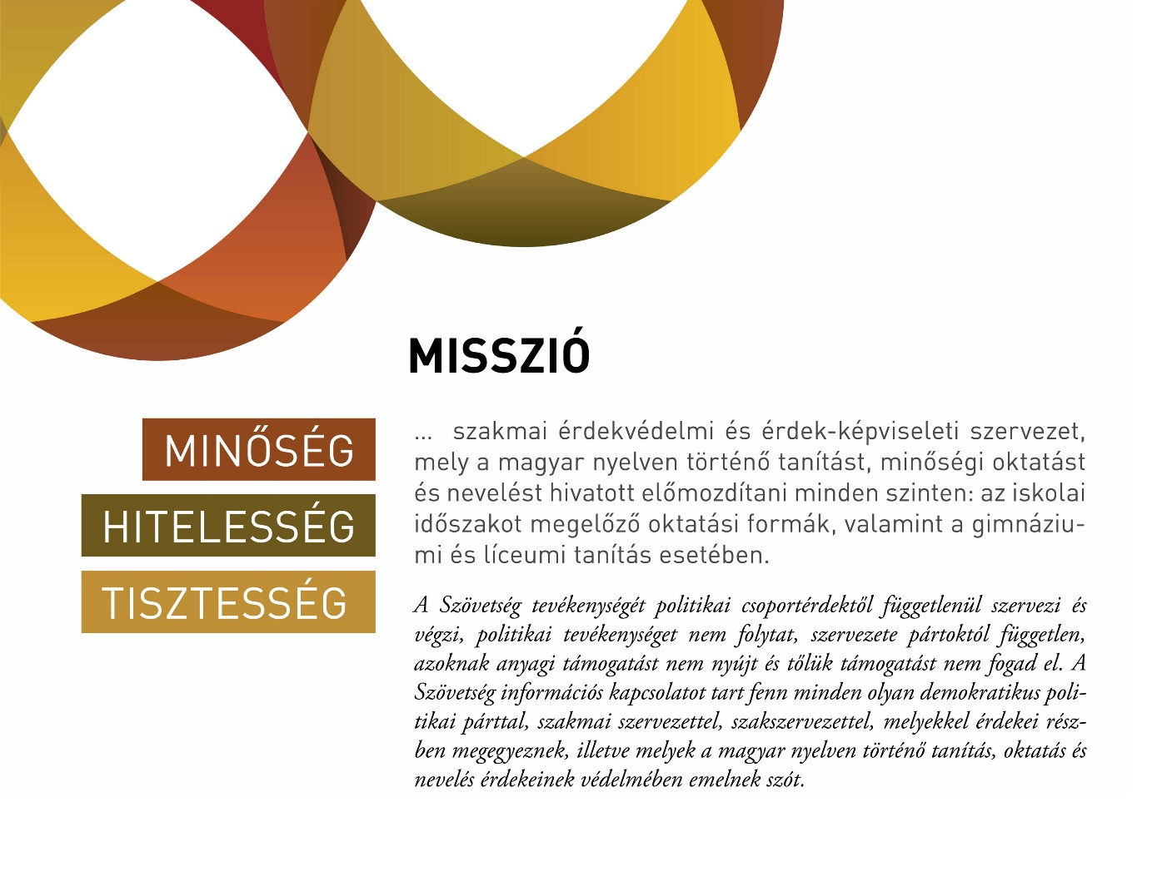

Slide 3


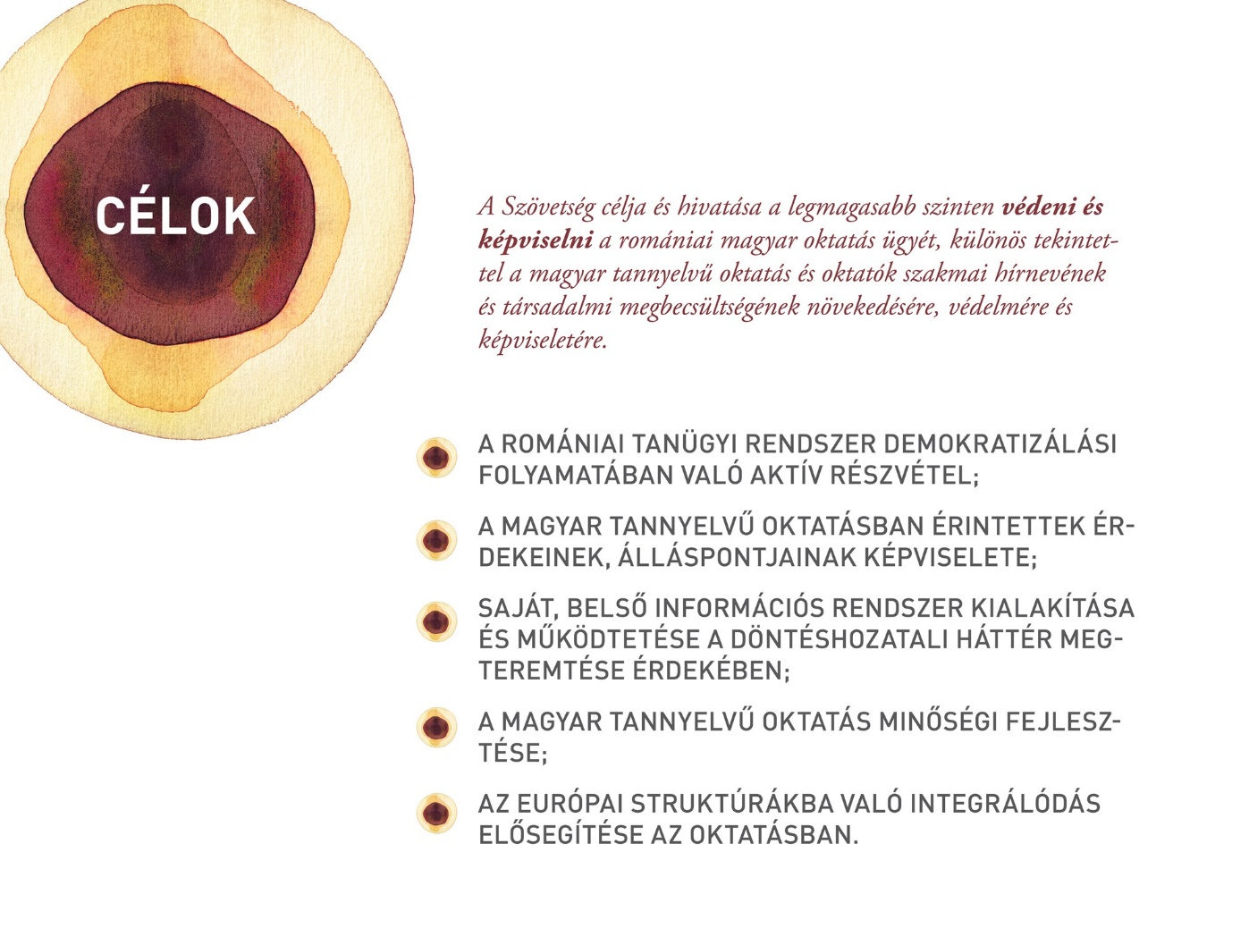

Slide 4
Általános törvényi keret, szabályozás
A 2011. jan. 5-i, utólag többször módosított Román Oktatási Törvény:
a korábbi, a magyar oktatást érintő korlátozó és diszkriminatív elemek szinte teljes felszámolása – a többségi felügyeleti jog megtartása
próbálkozás az európai normáknak való megfelelésre – a nemzetállami ideológia megtartása
az államnyelvet tekinti kiindulópontnak, nem természetes jogként, hanem (feltételekkel és kötelezettségekkel járó) kedvezményként értelmezi az esélyegyenlőséget
két lehetőség a kisebbségek számára: anyanyelvű oktatás vagy román nyelvű oktatás kereteiben anyanyelv, történelem, zenei nevelés tanítása
az oktatáspolitika uniformizálja, egységesen kezeli a kisebbségi nyelveket
a kisebbségi oktatásban részt vevők több, mint 90 %-a magyarul tanul, a maradék 9-10% kilenc nemzetiséghez tartozik (kevesebb, mint 2000 közösségenként)

Slide 5
Az oktatási rendszer struktúrája
- a 2012/2013-as tanévtől tankötelezettség 6 éves kortól (iskolai alapozó osztály bevezetése) X. osztály végéig (16 éves korig)
- VIII. osztály végén záróvizsga, XII/XIII. osztály végén érettségi
- Középiskolai oktatás: elméleti, műszaki és vokacionális. A magyar kisebbségi iskolahálózat még mindig elsősorban elméleti jellegű
- Szakiskolai oktatás: előtérbe került, a székelyföldi megyék tudják lefedni a műszaki szakirány teljes skáláját (kedvezőtlen törvénykezési keretből fakadó megkésettség, intézményi felszereltség hiánya, vállalkozói szféra érdektelensége, magyar szakemberek hiánya, továbbképzés megoldatlansága, szakkönyvek és magyar nyelvű tankönyvek hiánya)
- Egyházi (felekezeti oktatás): jelentős történelmi hagyománya van, fontos szerepe az identitás megőrzésében. 2000 óta bármilyen szakot indíthattak, 2003-ban a módosított Alkotmány 32/5-ös cikkelye szerint „az oktatás valamennyi fokon … állami, magán és felekezeti egységekben zajlik”.
- ellentmondások az oktatási törvényben, amelyek miatt a magánjellegű felekezeti oktatás felvállalása helyett a felekezeti iskolák inkább az állami oktatás keretében működnek
- a magyar egyházi iskolák döntő többsége elméleti jellegű

Slide 6
Oktatási szintek
IX-XII/XIII osztályok
Felső középfok,
középiskolai oktatás
V-VIII osztályok
Alsó középfok,
általános iskolai oktatás
I-IV osztályok,
iskolai előkészítő
Alapfokú oktatás
3-6 éves kor
Óvodai oktatás
0-3 éves kor
Óvoda előtti oktatás

Slide 7
Oktatási szintek
Poszt-graduális
Egyetemi oktatás
Nem egyetemi szintű felsőfokú
Posztliceális- és mesterképzés
XIII. osztály
19
Csökkentett látogatási
XII. osztály
18
Alsó- és felső-középfokú oktatás
Felső középfok, középiskolai oktatás
XI. osztály
17
Szakoktatás
X. osztály
16
IX. osztály
15
VIII. osztály
14
Alsó középfok,
általános iskolai oktatás
VII. osztály
13
VI. osztály
12
Kötelező oktatás
V. osztály
11
IV. osztály
10
Alapfokú oktatás
III. osztály
9
II. osztály
8
I. osztály
7
Előkészítő osztály
6
Nagycsoport
5
Korai nevelés
Óvodai nevelés
Középcsoport
4
Kiscsoport
3
2
Óvoda előtti nevelés
1
0

Slide 8
Vezetői beosztások
În unităţi
În unităţi
În unităţi
Az oktatási
egységekben
A tanfelügyelőségen
A pedagógusok házában
Fő-
tanfelügyelő
Főtanfelügyelő
helyettes
Igazgató
Vezetői beosztások
Igazgató
Igazgató
helyettes

Slide 9
Ellenőrzés és tanácsadás
În unităţi
A minisztériumban
În unităţi
A tanfelügyelőségen
Minisztériumi
főtanfelügyelő
Szakirányító és ellenőrző beosztások
Tanfelügyelő
Minisztériumi
szakfelügyelő

Slide 10
Oktatási formák
Nappali
Csökkentett látogatású
Otthoni
Kórházi, orvosi felügyelet alatti

Slide 11
Létszámok
Óvodai csoportok:
10 < 15 < 20
Elemi iskolai osztály:
12 < 20 < 25
Bölcsödei/
tipegő- csoportok
5 < 7 < 9
Általános iskolai
osztály:
12 < 25 < 30
Speciális oktatás:
8 < 10 < 12
Középiskolai
osztály:
15 < 25 < 30
Posztliceális osztály:
15 < 25 < 30

Slide 12
Mérés - értékelés
Pedagó-gus
Oktatási egység
Minisztérium
Oktatási egység
Minisztérium
Minisztérium
előkészítő
I.
II.
III.
IV.
V.
VI.
VII.
VIII.
IX.
X.
XI.
XII/XIII.
Nyelv és kommunikáci; Matematika, természet-tudományok
Szöveges értékelő
Írás, olvasás, matematika
Nemzeti felmérés egy mintán
Teljeskörű nemzeti felmérés
Országos érettségi vizsga

Slide 13
„Iskola utáni iskola”
vezetőtanácsi döntés alapján
Az oktatási egységek a gyerekekkel való tevékenységeiket délutáni iskolai programokkal (after school) bővíthetik
tanórák után
helyi önkormányzatokkal és szülői egyesületekkel partnerségben
esetleg civil szervezetekkel partnerségben
oktatási, szabadidős, készségfejlesztő tevékenységek
tanulásserkentő és felzárkóztató tevékenységek
államilag finanszírozhatók hátrányos helyzetű gyermekekből és tanulókból álló csoportok programjai

Slide 14
Demográfiai trendek
a 2011-es népszámlálás szerint az ország népessége 10 év alatt 12,2%-kal, a magyar népesség 13,6%-kal (több mint 200.000 személy) csökkent
Okai:
Születések alacsony száma
Migráció
Asszimiláció
Meghatározó a nyelvi környezet, a tömb- vagy szórványhelyzet. Dél-Erdélyben, északnyugaton jóval nagyobb arányú és gyorsuló az apadás, Székelyföldön kisebb
Az országostól eltérő képet mutat az erdélyi nagyrégió demográfiai helyzete: a magyarok aránya közel 20% (az országos arányuk 6,5%). A politikai döntések ritkán számolnak a magyar oktatás jelentős, helyenként domináns tömegességével.

Slide 15
Magyar iskolák
különböző típusúak: önálló iskolák (állami és/vagy egyházi líceumok, általános iskolák), magyar tagozatok románnal közös intézményben, szórványkollégiumok
az oktatás egészét lefedő iskolahálózat, kivéve a szórványoktatás, amelynek intézményi ellátottsága továbbra is elégtelen (a fontos központok iskolái, a kollégiumok, az iskolabuszok nem elégítik ki a szórvány igényeit)
egyházi ingatlanok visszaszolgáltatásának hatása
magyar iskolák közötti harc a pedagógusokért, az apadó létszámú tanulókért
Centralizálás-decentralizálás:
a decentralizálás alapelvét, az EU csatlakozás feltételeként és nem a hazai elvárásoknak megfelelően, csak a 2004/339-es, majd a 2006/195-ös kerettörvény szabályozta
legfőbb része a finanszírozás átalakítása (fejkvóta-rendszerű finanszírozás, 2010/12-től az oktatási rendszer egészében)
látszat-centralizálás: az alapfinanszírozáshoz tartozó személyi költségek biztosítása a helyi önkormányzatokon keresztül oktatási szakaszok, profilok, szakok, diáklétszám, tannyelv, városi-falusi környezet szerinti differenciálásban, az oktatási folyamathoz kapcsolódó egyéb költségek áthárítása a helyi költségvetésre
A megyei tanfelügyelőségek továbbra is a centralizálást képviselik
A magyar oktatáspolitikusok a decentralizálásért szálltak síkra, de helyi szinten közreműködnek az iskolák centralizálásában, összevonásában

Slide 16
Tanulók
Ciklus | Létszám
Óvodások | 33876
Elemisták és gimnazisták | 94697
Középiskolások | 27212
Szakiskolások | 5998
Posztliceális képzésben részt vevők | 1214
Összesen | 162997
Magyar tannyelvű osztályokban tanuló diákok száma a 2016/2017-es tanévben

Slide 17
Pedagógusok
Képzés
a magyar pedagógusképzés a rendszerváltásután látványosan, de kaotikusan bővült
a bolognai rendszer bevezetése után teljesen kontraszelektívvé vált
a könnyen szerzett diplomának nincs fedezete sem alkalmasságban, sem elkötelezettségben, sem felkészültségben
a pedagógusképzésből hiányzik az alsó tagozatos oktatásra való felkészítés, a revitalizációs oktatás stb.
Kinevezés
pályáztatás, vizsgáztatás, kinevezés országosan egységesített rendszerben, 2011-től teljesen központosított módon
2011-től a vizsgára jelentkezés feltétele a gyakorlati próba (egy tanóra megtartása egy erre kijelölt iskolában)
az iskola vezetésének nincs beleszólási joga abba, hogy kit alkalmaz a saját intézményében
akik sikertelenül vizsgáznak, a tanévkezdés előtt helyettes tanári, tanítói állásra jelentkezhetnek újabb vizsgával, amelyen már képesítés nélküliek is részt vehetnek

Slide 18
ALAPKÉPZÉS
Az egyetem előtti oktatás pedagógusállásainak elfoglalásához szükséges alapképzés tartalma:
1
2
3
4
egyetemek akkreditált képzési programjaiban megvalósított elméleti, szakmai alapképzés
2 éves időtartamű pedagógus mesteri képzés
egy iskolai évig tartó szakmai gyakorlat oktatási intézményben, mentor koordinálásával
Kivételes esetekben a bölcsődei nevelésben tevékenykedők képzése pedagóguai középiskolákban történhet

Slide 19
Besorolás és didaktikai norma
egy elemi és óvodai oktatói állás
heti 18 óra általános és középiskolai tanároknak
heti 24 óra szakoktatóknak
heti 16 óra a speciális oktatásban résztvevő tanároknak
heti 20 óra a speciális oktatásban résztvevő nevelőknek és szakoktatóknak
egy dokumentumkezelői állás

Slide 20
Életpálya, továbbképzés
A kinevezésüket, véglegesítésüket követő pályán fontos ösztönző, motiváló tényező a pedagógusok számára annak a lehetősége, hogy erre szervezett programok, feltételek szerint előbb II., majd I. tanári fokozatot szerezhetnek meg, ennek megfelelő, magasabb bérezési kategóriával.
Ez nem új dolog a román oktatási rendszerben, az 1990 előtti évtizedekben is megvolt rá a lehetőség. Az I. fokozat megszerzésének feltétele egy tudományos-módszertani dolgozat megírása és megvédése is. Maga a rendszer némely vonatkozásában formális ugyan, de még mindig fontos, ösztönző lehetőség a tanári életpályán.
A legfiatalabb pedagógus-nemzedékből egyre többen szereznek PhD fokozatot (ezt I. tanári fokozatként is elismerik).
Szintén a folytonosság jegyében továbbra is kötelező az, hogy minden pedagógus ötévenként továbbképzésen vegyen részt.

Slide 21
Nyugdíjazás
1
A didaktikai személyzet az állami nyugdíjrendszert szabályozó társadalombiztosítási jogszabályoknak megfelelően részesülhet nyugdíjban.
2
A törvényes nyugdíjkorhatár elérése után tilos vezetői, irányítói vagy ellenőrzési pozíciót betölteni.
3
A nyugállományba vonult pedagógusok a nyugdíjkorhatár elérése után órabéres kifizetéssel fejthetnek ki oktatói tevékenységet.

Slide 22
Tanterv
a Nemzeti Alaptanterv (Curriculum National) Romániában az oktatás egységes rendszerének alapdokumentuma
Kerettantervek:
a műveltségi területek listája és az azokhoz tartozó tantárgyak
ezeknek egyes évfolyamokon való elrendezése
a kötelező minimális és a választható maximális óraszám (helyi tervezés a kettő közötti különbség)
nem merevek, iskolatípusokhoz és szakirányokhoz, helyi igényekhez igazíthatók
három részből állnak: törzsanyag, iskolatípushoz igazodó sajátos tantervi rész, helyi igényeket, lehetőségeket tartalmazó rész
A kisebbségi oktatásban:
esélyegyenlőség: az országos alaptanterv óraterveinek változatlan átvétele
anyanyelv: a román tanulók román nyelv és irodalom óraszámával azonos időkeretben
román nyelv: az államnyelv tanulására fordított kötelező óraszámban – a kisebbségi tanulók többletterhelése
ennek okán a választahó tárgyak számának csökkenése
a kisebbségi oktatás óraterveiben a minimális óraszám is meghaladja a többségi iskolák maximális óraszámát
a kötelező törzsanyagra fordítható óraszám azonos a román tannyelvű iskolák maximális óraszámával
az esélyegyenlőség a román nyelvre van alapozva, nem az anyanyelvre

Slide 23
Curriculum
20%
saját
tanterv
30%
saját
tanterv
Elemi
80%
Kötelező tantárgyak
Heti legtöbb
20
óra
Középiskola
70%
Kötelező tantárgyak
Általános
Heti legtöbb
30
óra
Heti legtöbb
25
óra

Slide 24
Az elemi oktatás 2014/2015-ös tanévben érvényes kerettanterve a
Nyelv és kommunikáció műveltségi területre

Slide 25
Műveltségterület | Tantárgy | Évfolyam
Nyelv és kommunikáció |  | V. | VI. | VII. | VIII.
 | román nyelv és irodalom | 5 | 4 | 4 | 4
 | magyar nyelv és irodalom | 5 | 4 | 4 | 4
 | idegen nyelv | 2-3 | 2-3 | 2-3 | 2-3
 | latin | – | – | – | 1
kötelező törzsanyag |  | 26 | 28 | 31 | 30
választható tárgy |  | 1-3 | 1-3 | 1-2 | 1-2
heti min. óraszám |  | 27 | 29 | 32 | 31
heti max. óraszám |  | 29 | 31 | 33 | 32
Az alsó középfokú oktatás 2014/2015-ös tanévben érvényes kerettanterve a
Nyelv és kommunikáció műveltségi területre

Slide 26
Tankönyvek
A minőségi, használható oktatási anyagok, taneszközök biztosítása megoldatlan gondja a magyar közoktatásnak
Minden tantárgyból két tankönyvet biztosít és finanszíroz a rendszer, ezek közül választhatnak a pedagógusok, iskolák
Nincsenek, vagy nagyon kevés a tantervnek megfelelő tankönyv
A román kiadók előnyösebb versenyhelyzetben vannak, ezért a nem anyanyelvi tantárgyak esetében gyakran a román nyelvű tankönyveket fordítják magyarra
A szakoktatásnak nincsenek magyar nyelvű tankönyvei
Szabályozás:
Alternatív tankönyvek használata
A tankönyvpályázatot a minisztérium hirdeti meg az érvényben levő tantárgyi programok alapján
A kéziratokat a tankönyvbizottságok szakmai javaslatára hagyják jóvá
A kisebbségek nyelvén is lehet tankönyveket írni, az anyaországból is be lehet hozni tankönyveket
A 2011-es oktatási törvényhez kapcsolódó metodológia magával a törvénnyel és az alkotmánnyal ellentétes előírásokat tartalmaz
A nem románul megírt tankönyvekkel csak románra is lefordítva lehet pályázni
Ábel Kiadó
magyar tankönyvkiadó vállalkozások

Slide 27
Pályáztatás:
A tankönyvpályázatok eredményeinek jóváhagyása, a tankönyvek értékelése: minisztérium, magyarul megírt vagy magyarra fordított tankönyveké: Kisebbségi Főosztály
Miniszteri rendelet alapján a Főosztály feladata a tankönyvfordítások megfelelő színvonalának ellenőrzése, biztosítása a rendelet mellékletében felsorolt intézményektől származó szakvélemények által
RMPSZ szaktestülete: Erdélyi Tankönyvtanács
  1993-ban alakult annak érdekében, hogy ösztönözze a tantervek és magyar tankönyvek írását, szakértők bevonásával segítse a magyar nyelvű tankönyvek, egyetemi jegyzetek, oktatási anyagok írását, megalapozott, pártatlan véleményt nyilvánítson a már megjelent tankönyvekről
Problémák: érdekek és érdekeltségek
A hivatalos szabályozásban fellelhető korlátozások
Üzleti érdekek és szakmai érdekek ütközése, a tankönyvekkel kapcsolatos oktatáspolitikai feladatok összemosása a piaci, vállalkozói érdekeltségekkel
A kiadott tankönyvek jelentős részét nem használják sem a pedagógusok, sem a tanulók

Slide 28
Kihívások
A magyar nyelvű képzés hitelessége, presztízse, vonzó és bátorító jellege, a hátrányos helyzet ellensúlyozása, csökkentése
A képzés minőségének biztosítása: versenyképesség
Differenciált megközelítés érvényesítése (decentralizálás, intézményi autonómia)
Cselekvési terv kidolgozásához figyelembe kell venni:
A román állam nem érdekelt a romániai magyar oktatás eredményes működtetésében, a magyar államnak erre nincsenek közvetlen eszközei, a magyar közösségnek saját magának kell mindent megtennie a színvonalas anyanyelvi oktatásért
A cselekvési tervnek elvként és célként is annak elismeréséből kell kiindulnia, hogy az oktatás a közösség jövőjét jelentő fiatalokért, a családokért, a helyi közösségekért van
A cselekvési terv kidolgozására az elismert kompetenciák és a hatáskörök alapján felálló 8-10 fős független testület vállalkozhatna
E testület feladata lenne a cél pontosítása, az alapelvek, eszközök meghatározása, a kompetenciák és hatáskörök lebontása, elhatározása az oktatás szakmai megalapozásában, a kisebbség- és oktatáspolitikában, az irányításban, felügyeletben és felelősségben

Slide 29
Az anyaország lehetséges szerepe
Az anyaországi támogatást, együttműködést elvekhez kötötten, következetesen és a helyi igényekhez kell igazítani,
Szakmaiság fontossága:
            továbbképzés,
            szakmai konzultációk,
            tapasztalatcserék,
            tankönyvek,
            a szakoktatás fejlesztése,
            szakkönyvek biztosítása

Slide 30

KERESSEN MINKET!
Romániai Magyar Pedagógusok Szövetsége
RO Hargita megye
530210 Csíkszereda
Petőfi Sándor u. 4. szám
Tel.: +40 266 371377
@: rmpsz@rmpsz.ro
www.rmpsz.ro
KÖSZÖNÖM A FIGYELMÜKET!

